Slide 1
NIVEAU null · DEEL 25
Procesmining verdiept — Deel 25
BPMN, CMMN & DMN
BPMN, CMMN & DMN

Slide 2
Event log · conformance · drie verklaringen voor een afwijking
BEELD
Compacte samenvatting, max. een halve pagina uit de reader
Spreeknotitie: Sla dit over bij de tweedaagse variant.

Slide 3
Na dit deel kun je…
BEELD
Vijf leerdoelen uit de reader
Spreeknotitie: Kort.

Slide 4
Retroductus — inloggen, een log uploaden
BEELD
Schermafbeelding interface
Spreeknotitie: Individueel, begeleid.

Slide 5
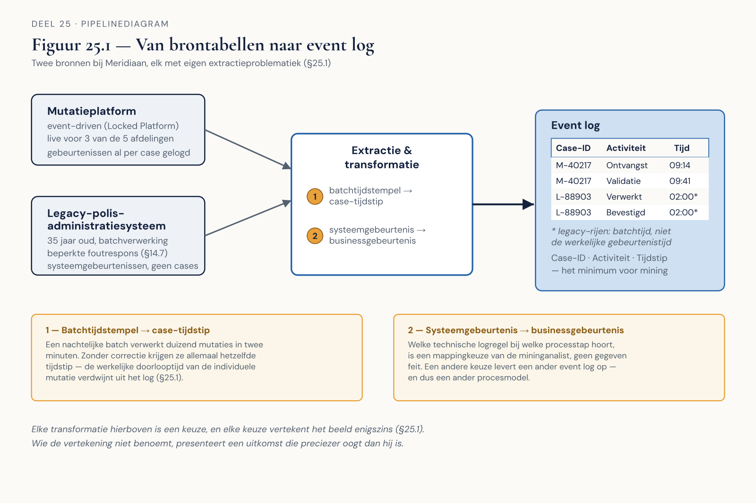
Twee bronnen, twee kwaliteiten
leeg
Spreeknotitie: Mutatieplatform versus 35 jaar oud legacy-systeem.

Slide 6
Elke transformatie is een keuze
BEELD
Batchtijdstempel versus werkelijke doorlooptijd
Spreeknotitie: Preciezer ogend dan het is, als je de vertekening niet benoemt.

Slide 7
Ontwerp de log-extractie — de deliverable
BEELD
Werkboekverwijzing, timer 40 minuten
Spreeknotitie: Individueel.

Slide 8
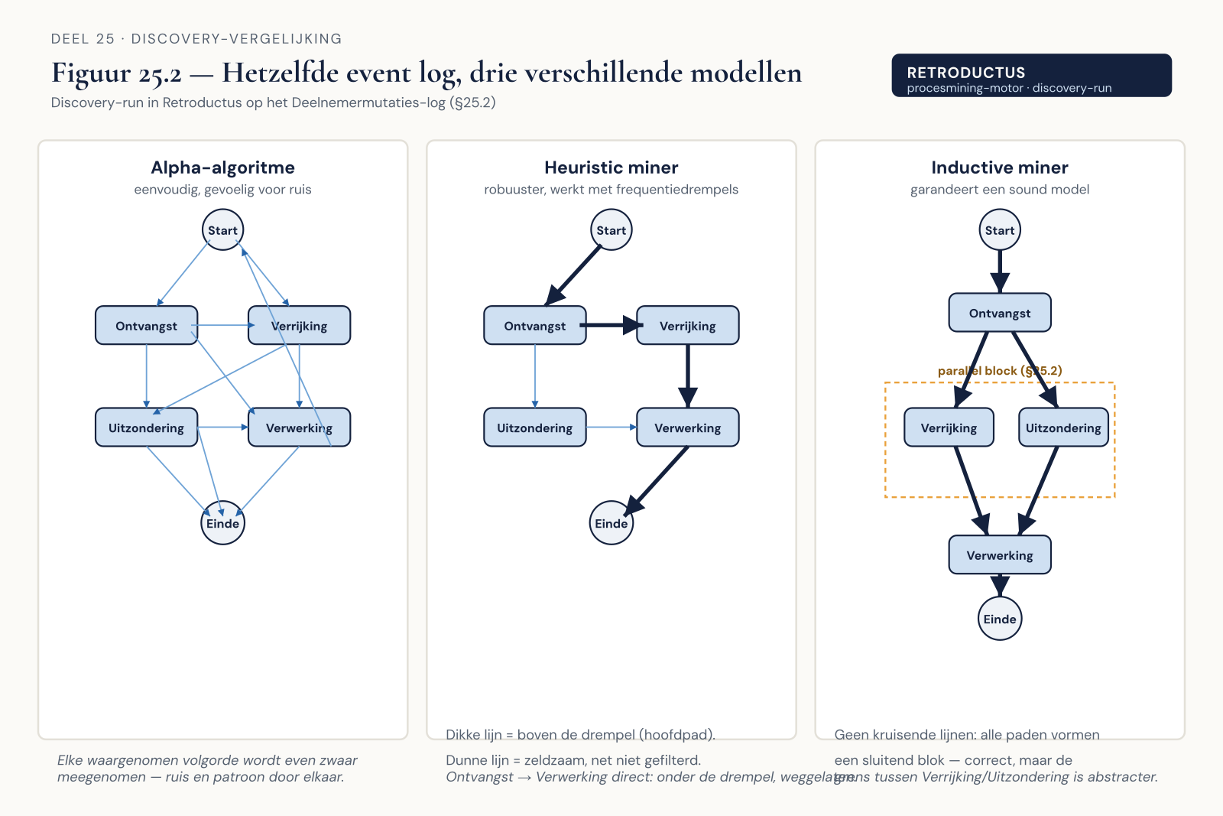
Alpha · heuristic · inductive miner
leeg
Spreeknotitie: Verschillende aannames, verschillende modellen uit hetzelfde log.

Slide 9
Twee algoritmen, één log
BEELD
Werkboekverwijzing, timer 30 minuten
Spreeknotitie: Individueel in Retroductus.

Slide 10
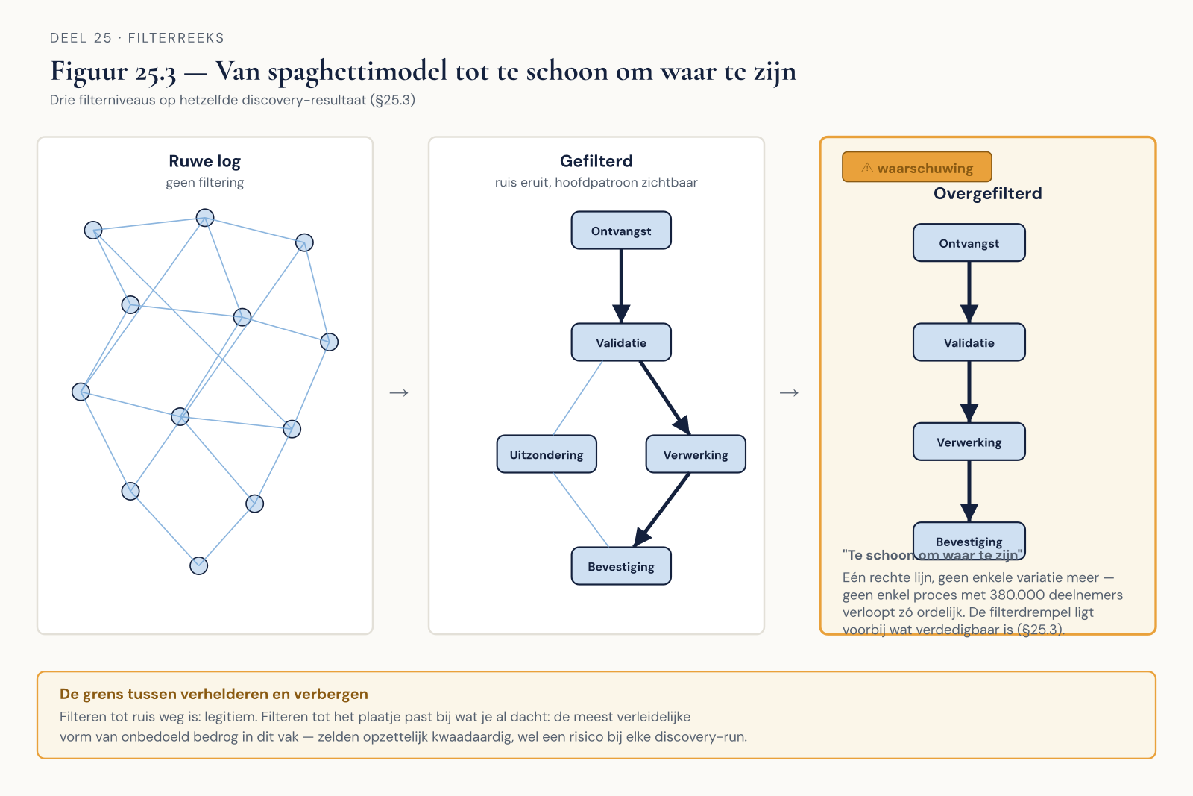
Verhelderen — of verbergen?
leeg
Spreeknotitie: De grens is dun en zelden opzettelijk overschreden.

Slide 11
Filter met mate — drie niveaus
BEELD
Werkboekverwijzing, timer 35 minuten
Spreeknotitie: Individueel in Retroductus. Let op het moment van ongemak.

Slide 12
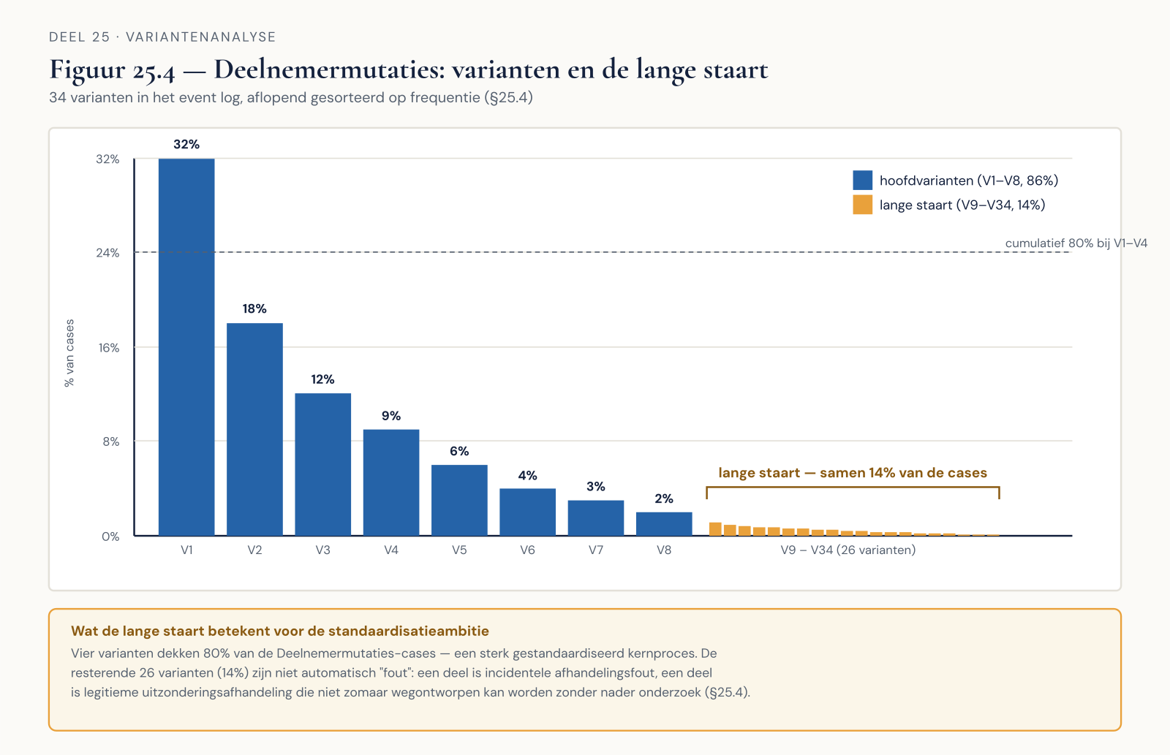
Hoeveel varianten kent een proces werkelijk?
leeg
Spreeknotitie: De lange staart bepaalt wat standaardisatie realistisch kan beloven.

Slide 13
Variantenanalyse Deelnemermutaties — de kerndeliverable
BEELD
Werkboekverwijzing, timer 45 minuten
Spreeknotitie: Individueel.

Slide 14
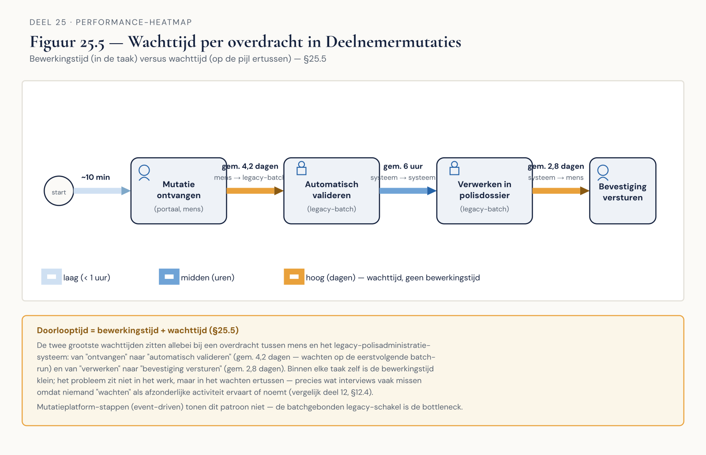
Waar wachttijd zit
leeg
Spreeknotitie: Meestal bij de overdracht, niet in het werk zelf.

Slide 15
Complementair, geen hiërarchie
BEELD
Terugverwijzing naar deel 12, §12.4
Spreeknotitie: Interviews geven verklaringen, data geeft de omvang.

Slide 16
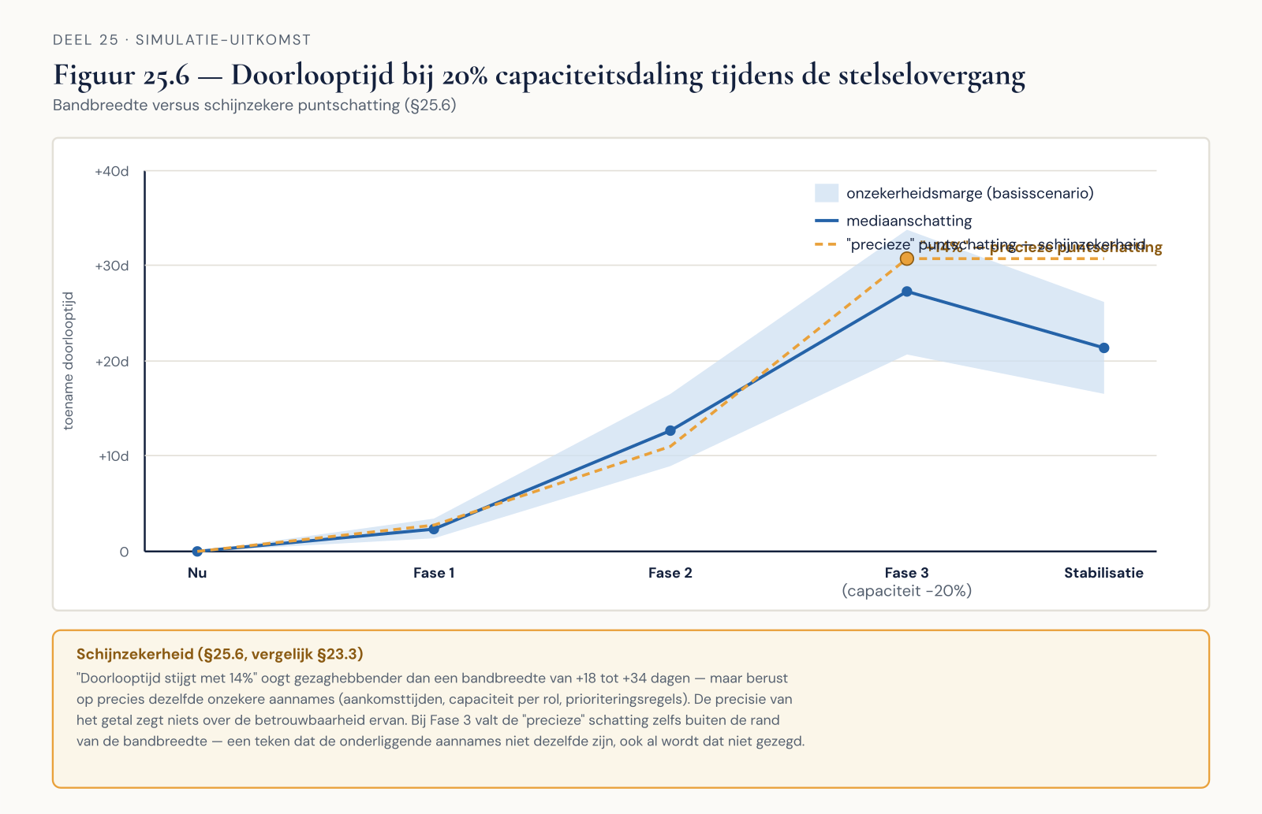
Wat een simulatie kan — en wat de aannames waard zijn
leeg
Spreeknotitie: Precisie is geen betrouwbaarheid.

Slide 17
"Doorlooptijd stijgt met 14%" — hoe zeker is dat?
BEELD
Herhaling van deel 23, §23.3, nu op een dynamisch model
Spreeknotitie: Hetzelfde probleem, andere vorm.

Slide 18
Simulatie voor de stelselovergangsperiode
BEELD
Werkboekverwijzing, timer 35 minuten
Spreeknotitie: Tweetallen. Elke aanname expliciet benoemen.

Slide 19
"Hier zit een bottleneck" is geen voorstel
BEELD
—
Spreeknotitie: Kosten, baten, onzekerheidsmarge.

Slide 20
Eén bottleneck, één voorstel — de deliverable
BEELD
Werkboekverwijzing, timer 20 minuten (loopt door)
Spreeknotitie: Individueel.

Slide 21
Stellingen
BEELD
Vier stellingen uit het werkboek
Spreeknotitie: Plenair.

Slide 22
Herhaling van niveau 2, deel 20, §20.7
BEELD
—
Spreeknotitie: Mining toont wat gebeurde, niet altijd waarom.

Slide 23
Waar dit deel op uitkomt
BEELD
—
Spreeknotitie: Deze bevindingen voeden deel 26 en de masterproef.

Slide 24
Van event log tot investeringsvoorstel
BEELD
—
Spreeknotitie: Kort.

Slide 25
Deel 26 — Compliance, risk en control in modellen
BEELD
Aankondiging: datakwaliteit als DNB-eis bij invaren
Spreeknotitie: De problemen uit opdracht 1 en 3 komen daar terug.

Slide 26
Vragen over deel 25?
Spreeknotitie: Ruimte voor open vragen.

